Slide 1
Projekt aplikacji symulacji układu automatycznej regulacji
Kamil Warczek
Antoni Surowy

Slide 2
Planowany podział zadań
Surowy Antoni
Warczek Kamil
Zaprojektowanie graficznego interfejsu użytkownika
Implementacja logiki interfejsu graficznego
Przygotowanie testów warstwy danych oraz usług
Projekt i realizacja schematu UML całej aplikacji
Przygotowanie testów warstwy prezentacji
Zaprojektowanie warstwy danych i warstwy usług
Implementacja mechanizmów warstwy danych i warstwy usług

Slide 3
Prezentacja działania klasy ARX
Klasa ARX przechodzi wszystkie testy dostarczone razem ze specyfikacją aplikacji.

Slide 4
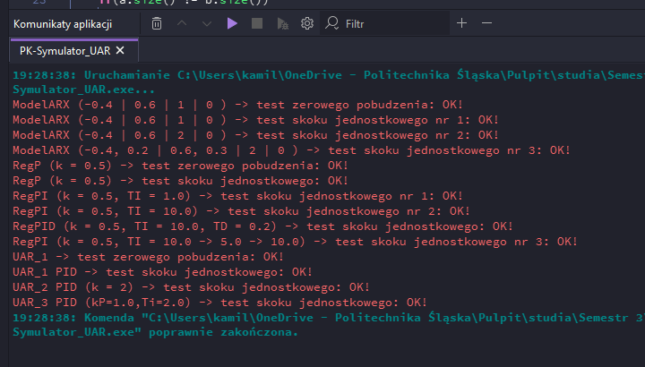
Prezentacja działania klasy ARX

Slide 5
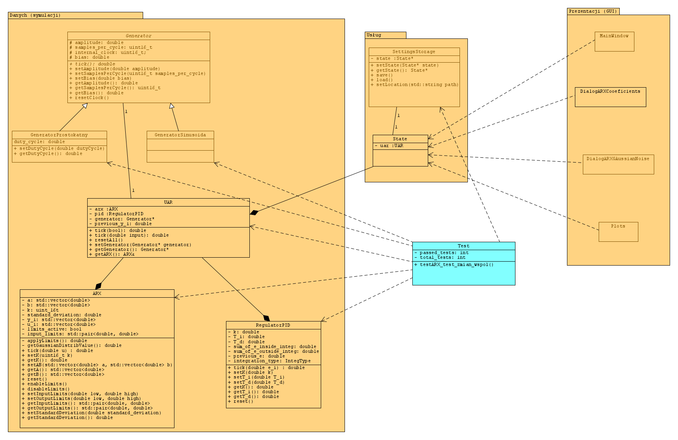
Schemat wstępny hierarchii klas
Stworzono przy pomocy UMLet

Slide 6
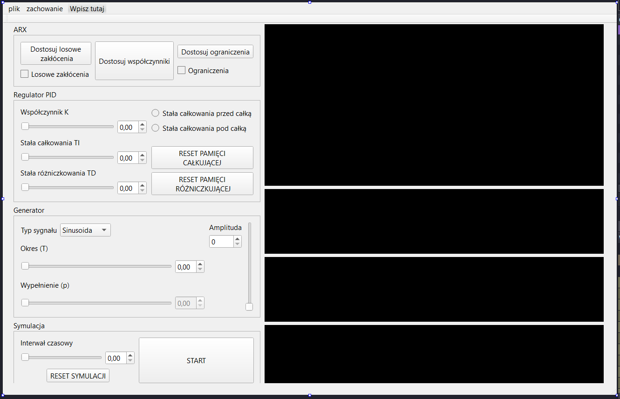
Wstępny projekt GUI
Okno główne aplikacji

Slide 7
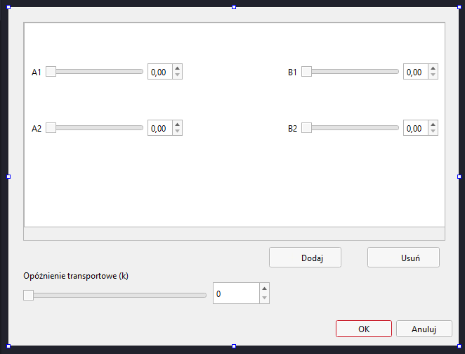
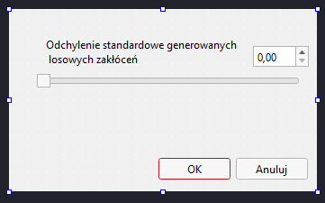
Wstępny projekt GUI
Okno dialogowe ustawień odchylenia standardowego
Okno dialogowe ustawień współczynników obiektu ARX

Slide 8
Dziękujemy
Kamil Warczek
kw316241@student.polsl.pl
Antoni Surowy
as316262@student.polsl.pl

